Slide 1
义务教育人教版六年级下册
第4单元 比 例
1.比例的意义和基本性质
第 1 课时
比例的意义

Slide 2

复习导入
1.什么是比？比各部分的名称是什么？
两个数的比表示两个数相除；
3
15 ∶10＝
2
前项
比号
后项
比值

Slide 3

2.求下面各比的比值。
36∶72
1.3∶2.6
8∶18
0.9∶1.5
36∶72 ＝ 36÷72 ＝0.5
哪两个比的比值相等？
1.3∶2.6 ＝1.3÷2.6 ＝ 0.5
4
9
www.youyi100.com
8∶18 ＝ 8÷18 ＝
0.9∶1.5 ＝ 0.9÷1.5 ＝ 0.6

Slide 4
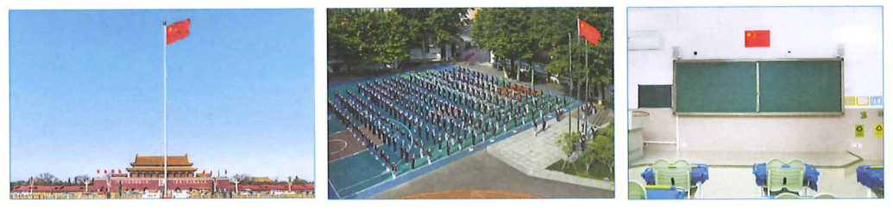

探究新知
国旗长5m，
宽 m。
国旗长2.4m，宽1.6m。
国旗长60cm，宽40cm。
www.youyi100.com
你们想不想知道这些国旗的长和宽分别是多少？

Slide 5

国旗长5m，
宽 m。
国旗长2.4m，宽1.6m。
国旗长60cm，宽40cm。
思考
上图中操场上和教室里的两面国旗长和宽的比值有什么关系？

Slide 6
操场上的国旗：
教室里的国旗：
2.4∶1.6＝
60∶40＝
2.4∶1.6＝60∶40
2.4
1.6
60
40
或
＝
www.youyi100.com
像这样表示两个比相等的式子叫作比例。

Slide 7
国旗长5m，
宽 m。
国旗长2.4m，宽1.6m。
国旗长60cm，宽40cm。
在上图三面国旗的尺寸中，还有哪些比可以组成比例？

Slide 8
国旗长5m，
宽 m。
国旗长2.4m，宽1.6m。
国旗长60cm，宽40cm。
是不是国旗中任意的数据组成的比都能组成比例？
判断两个比是否能组成比例，关键是什么？
判断两个比能不能组成比例，关键要看它们的比值是否相等。

Slide 9

比和比例相同吗？有什么区别？
形式不同：
比由两个数组成，比例由四个数组成。
意义不同：
比表示两个数相除，比例表示两个比相等的式子。

Slide 10
巩固运用
（教材P38 做一做T1）
1.下面哪组中的两个比可以组成比例？把组成的比例写出来。
（1）6∶10和9∶15
（2）20∶5和1∶4
因为6∶10＝0.6
因为20∶5＝4
9∶15＝0.6
1∶4＝0.25
www.youyi100.com
所以6∶10＝9∶15
所以不能组成比例。

Slide 11
（3） 和6∶4
（4）0.6∶0.2和
因为
因为
www.youyi100.com
1
2
1
3
3
4
1
4
所以
∶ ＝6∶4
所以0.6∶0.2＝
∶

Slide 12
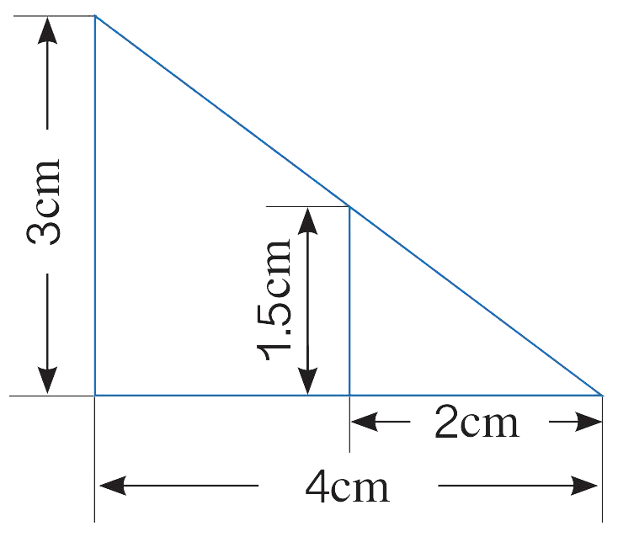
（教材P38 做一做T2）
2.用图中的4个数据可以组成哪些比例？
3∶1.5＝4∶2
1.5∶3＝2∶4
2∶4＝1.5∶3
4∶2＝3∶1.5
3∶4＝1.5∶2
4∶3＝2∶1.5
2∶1.5＝4∶3
1.5∶2＝3∶4

Slide 13
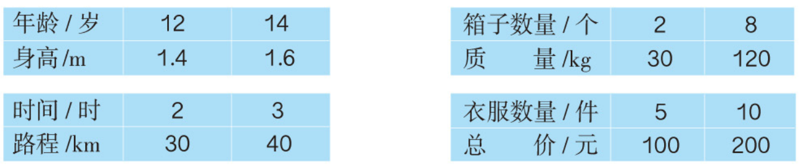
（教材P41 练习八T1）
3.下面各表中相对应的两个量的比能否组成比例？如果能，把组成的比例写出来。
不能
能，2∶30＝8∶120
400
800
不能
能，5∶400＝10∶800

Slide 14
（教材P41 练习八T2）
4.下面哪组中的四个数可以组成比例？把组成的比例写出来。
（1）4，5，12和15
（2）2，3，4和5
4∶5＝12∶15
（答案不唯一）
不能组成比例
1
2
1
3
1
6
1
4
（3）1.6，6.4，2和5
（4） ， ， 和
不能组成比例
（答案不唯一）

Slide 15

课堂总结
通过这节课的学习，你有什么收获?
www.youyi100.com

Slide 16
课后作业
1.从课后习题中选取；
2.完成本课时的习题。
www.youyi100.com

